Slide 1
MODULO 3 NBA STATISTICS

Slide 2





TEAM PRESENTATION
Yasmin
(Scrum Master)
Breno (Engenheiro de dados)
Mauro (Product Owner)
Peruzini
Peruzini
(Designer)
Tulio (Equipe Desenvolvimento)

Slide 3
1 A GRANDE DECISÃO.
Let’s start with the first set of IDEIAS

Slide 4
BRAINSTORMING
Qual a melhor tema?
Quais são as melhores perguntas?
Como fazer?
E A PERGUNTA MAIS IMPORTANTE DE TODAS, QUEM ACREDITA QUE O LEBROM É MELHOR QUE MJ, E PORQUE ESTA PESSOAS ESTA ERRADA.

Slide 5
NBA ANALITCS

Slide 6
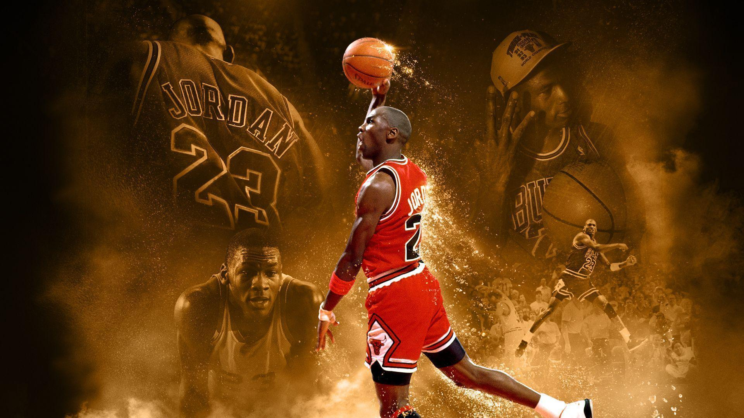
A PICTURE IS WORTH A THOUSAND WORDS
“Algumas pessoas gostariam que algo acontecesse. Algumas desejam que aconteça. E outras fazem acontecer.”

Slide 7
ROADMAP
REUNIÃO INICIAL
BRAINSTORMING
REUNIÕES DE ACOMPANHAMENTO
1
3
5
2
4
6
DECISÃO DE TEMAS
DIVISÃO DE TAREFAS
LINHA DE CHEGADA

Slide 8
FUNNEL
ESPECTATIVAS
FACILIDADE EM RESOLUÇÃO DAS QUESTÕES
DESCOBERTAS
ALGUMAS DE NOSSAS PERGUNTAS NÃO PODIAM SER RESPONDIDADS
MUDANÇAS DE PLANEJAMENTO
REAVALIAR A BASE DE DADOS
METODOLOGIA
SCRUM
PRAZOS
REDUÇÃO DE PRAZO
EQUIPE
TRABALHO DURO

Slide 9
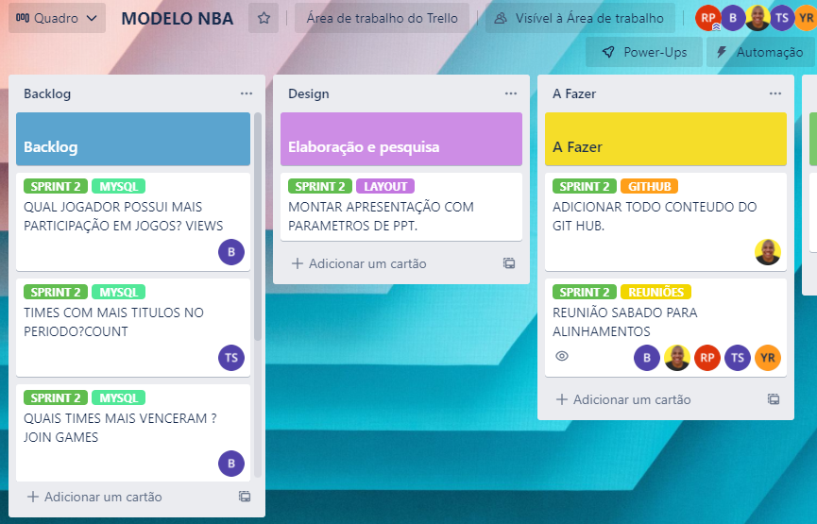
SCRUM

